Slide 1
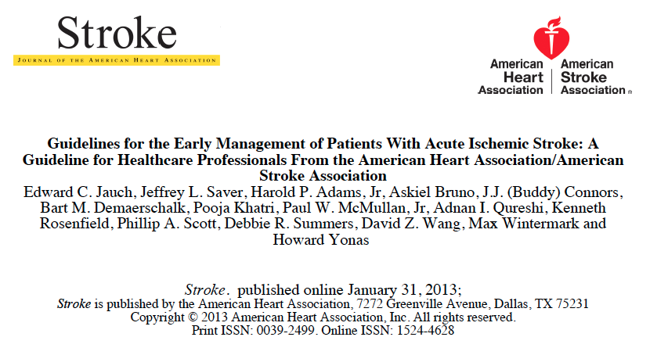
RICARDO GREGOLIN NETO – R2 NEUROLOGIA

Slide 2
CUIDADOS GERAIS E TRATAMENTO DAS COMPLICAÇÕES AGUDAS
Via aérea
Suporte ventilatório
Oxigenioterapia suplementar

Slide 3
HIPÓXIA
Definida pelo STROKE como saturação O₂ < 96% por um período maior que 5 minutos
Aparece frequentemente em pacientes com AVC
Pequeno estudo com pacientes hemiparéticos, 63% apresentou hipóxia nas primeiras 48 horas do início dos sintomas do AVC
Doença cardíaca ou pulmonar

Slide 4
HIPÓXIA
Principais causas de hipóxia no paciente com AVC:
Obstrução parcial da via aérea
Hipoventilação
Broncoaspiração
Atelectasia
Pneumonia
Pacientes com rebaixamento do nível de consciência ou disfunção de tronco encefálico apresentam risco aumentado de comprometimento das vias aéreas
Respiração de Cheynne-Stokes

Slide 5
MONITORAMENTO E POSICIONAMENTO DO PACIENTE
Posicionamento do paciente pode interferir:
Saturação de O₂
Pressão de perfusão cerebral
Velocidade do fluxo médio da ACM
Pressão intracraniana
Posição ideal no leito dos pacientes com AVC ainda é desconhecida, sendo que cada caso de ser individualizado (riscos, tolerância, etc.)

Slide 6
MONITORAMENTO E POSICIONAMENTO DO PACIENTE
Em pacientes sem hipóxia ou comorbidades pulmonares/respiratórias, decúbito dorsal ou lateral promovem efeitos mínimos na saturação de O₂
Os pacientes com hipóxia ou comorbidades pulmonares têm menor saturação de O₂ em decúbito dorsal do que em posição ereta (sentada) no leito
Pacientes que conseguem manter saturação de O₂ adequada em decúbito horizontal, o decúbito dorsal oferece mais vantagens em relação à perfusão cerebral
Os paciente com risco ou suspeita de obstrução de vias aéreas, broncoaspiração ou hipertensão intracraniana devem ser mantidos em decúbito dorsal com cabeceira elevada entre 15 e 30 graus

Slide 7
SUPLEMENTAÇÃO DE O₂
Em pacientes com AVC leve a moderado, não se tem benefício de suplementação de O₂ em pacientes sem hipóxia
Em paciente com AVC grave, pode-se ter algum benefício em ministrar O₂ suplementar, porém os estudos são inconclusivos
Recomenda-se administrar O₂ suplementar quando a saturação cair abaixo de 94%
Utilizar o método menos invasivo possível
Intubação para os paciente com HIC e/ou edema cerebral maligno decorrente do AVC

Slide 8
TEMPERATURA
1/3 dos paciente com AVC terão temperatura maior 37,6º. C nas primeiras horas após o evento inicial
Hipertermia está associada com pior desfecho neurológico:
Aumento da demanda metabólica
Aumento da liberação de neurotransmissores
Aumento da produção de radicais livres
Sempre determinar a origem (febre primária do AVC ou secundária infecção)
Combater com medidas farmacológicas e físicas
Hipotermia indicada para paciente no pós-parada, porém ainda não mostrou-se benéfica para paciente com AVC

Slide 9
MONITORIZAÇÃO CARDÍACA
A monitorização deve se iniciar no pré-hospitalar e continuar por no mínimo 24 horas após início do AVC
Holter indicado para paciente com suspeita de arritmias paroxísticas ou AVC criptogênico, bem como pacientes com curta estadia na internação

Slide 10
PRESSÃO ARTERIAL
Apresenta elevada flutuação no decorrer da história natural da doença no AVC
Elevados níveis de PA são comumente observados no início dos sintomas (dados americanos)
PAS > 139 mmHg em 77%
PAS > 184 mmHg em 15%
A PA é comumente mais elevada entre os paciente que já são hipertensos
A PA começa a cair espontaneamente durante a fase aguda do AVC, começando entre os 90 minutos após início dos sintomas

Slide 11
PRESSÃO ARTERIAL
Extremos de PA elevadas são deletérios por causaram encefalopatia, complicações cardíacas e insuficiência renal
Teoricamente PA moderada melhora a perfusão cerebral ou talvez posso piorar o edema cerebral ou favorecer transformação hemorrágica
Hipotensão é claramente deletéria por causar hipoperfusão cerebral e sistêmica

Slide 12
PRESSÃO ARTERIAL
Recomenda-se tratar a PA no AVCi se elevação > 220/120 mmHg se não elegível para trombólise
Tratar valores melhores se IAM, dissecção aórtica ou ICC descompensada: não existe valor ideal – individualizar. Razoável redução 15% PAS

Slide 13
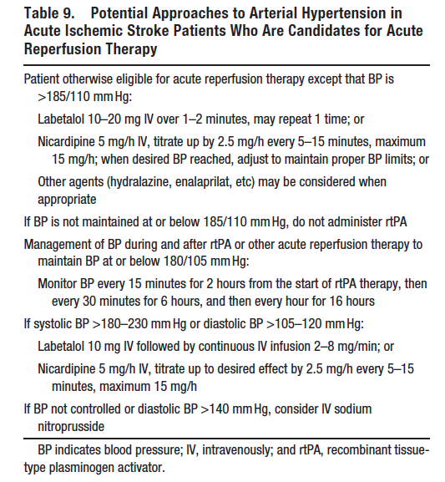
PRESSÃO ARTERIAL TROMBOLÍTICO

Slide 14
HIPOTENSÃO
Hipotensão é relativamente rara no AVC
Quando presenta, normalmente secundária à arritmia cardíaca, IAM, dissecção aórtica o choque
Não existe uma definição exata para hipotensão, devendo ser individualizada

Slide 15
ADMINISTRAÇÃO DE FLUIDOS
A maioria dos paciente com AVCi são euvolêmicos ou hipervolêmicos
Hipovolemia é extremamente deletéria por piorar a lesão cerebral, causar disfunção renal e predispor à quadros trombóticos
Hipervolemia pode piorar o edema cerebral da área isquêmica e aumentar o estresse sobre o miocárcio

Slide 16
ADMINISTRAÇÃO DE FLUIDOS
Nos paciente euvolêmicos, deve-se iniciar manutenção com 30 mL/kg/dia.
Paciente com hipovolemia, dever ser submetidos à ressuscitação volêmica e consequente manutenção
Deve-se evitar soluções hipotônicas (SG 5% ou SF 0,45%) por piora do edema intracelular neuronal

Slide 17
CONTROLE GLICÊMICO
Hipoglicemia per se no AVCi é rara e, quando presente, é comumente decorrente de efeitos de antidiabéticos
Hipoglicemia pode simular quadro de AVC ou induzir crises convulsivas
Tratar se glicemia < 60 mg/dL com 25 mL SG 50% lentamente

Slide 18
CONTROLE GLICÊMICO
Hiperglicemia é relativamente comum nos paciente com AVCi (> 40%), especialmente nos diabéticos
Hiperglicemia é extremamente danosa, sendo assocada à pior desfecho neurológico
Glicemia alvo é entre 140 e 180 mg/dL
Valores maiores devem ser combatidos na fase aguda com insulina regular

Slide 19
FIBRINÓLISE - rtPA
Aprovado pelo FDA para uso no AVCi desde 1996
rtPA 0,9 mg/kg até 90 mg X placebo
Incapacidade global (40% X 28%)
Desfecho global (43% X 32%)
Atividades de vida diária (53% X 38%)
Défcits neurológicos (34% X 20%)
Principal complicação – AVCH (6.4% X 0.6% placebo)
Outras complicações incluem: hemorragia sistêmica, ruptura cardíaca se for ministrada poucos dias após IAM, anafilaxia ou angioedema

Slide 20
FIBRINÓLISE - rtPA
Reações de agioedema orolinguais em geral são leves e transitórias
Angioedema ocorre de 1,3% a 5,1% dos paciente que recebem rtPA para tratamento AVC
Associado ao uso de IECA
Associado também a infartos envolvendo a insula e córtex frontal
Trata-se com ranitidina, difenidramina e metilprednisolona

Slide 21
FIBRINÓLISE - rtPA
Desfecho favorável é ligado a 2 principais aspectos:
Gravidade leve a moderada do AVCi (NIHSS<20)
Idade < 75 anos
Janela de trombólise até 3 hs após início dos sintomas. Alguns grupos selecionados podem ter benefício de 3 a 4,5 após início dos sintomas

Slide 22
PACIENTE COM ALTERAÇÕES NEUROLÓGICAS LEVES, ISOLADAS OU RÁPIDA REVERSÃO DO DÉFCIT
Em geral, pacientes com NIHSS ≥ 4 apresentam maiores incapacidades
Paciente com distúrbios da marcha, afasia isolada ou hemianopsia isolada – NHISS = 2 → futuros candidatos?

Slide 23
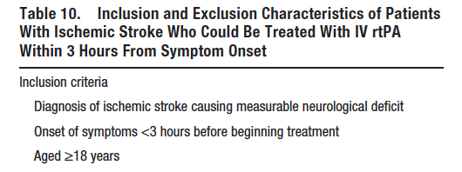
CRITÉRIOS PARA TROMBÓLISE

Slide 24
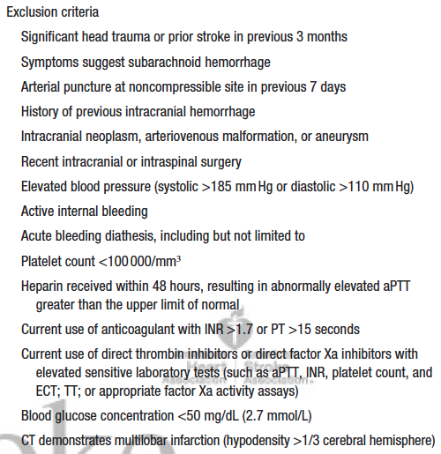

Slide 25
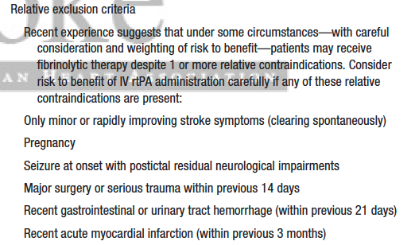
CRITÉRIO PARA TROMBÓLISE

Slide 26
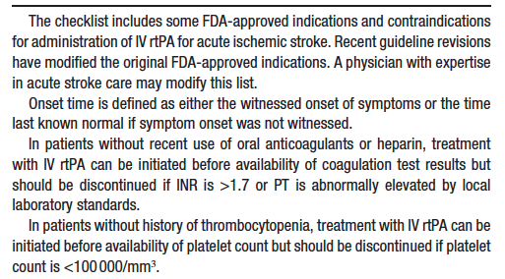
CRITÉRIO PARA TROMBÓLISE

Slide 27
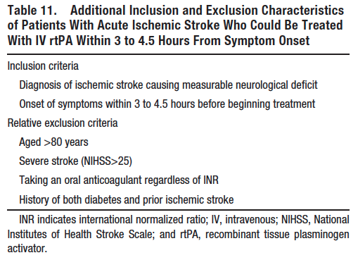
CRITÉRIO PARA TROMBÓLISE

Slide 28
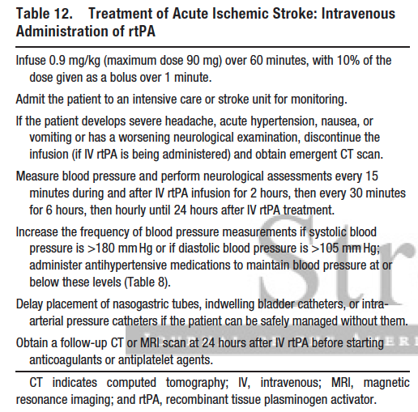
TROMBÓLISE

Slide 29
RECOMENDAÇÕES GERAIS
Nos paciente elegíveis, iniciar o quanto antes possível a fibrinólise, idealmente não ultrapassar o tempo máximo de porta-agulha 60 minutos
Os paciente elegíveis para fibrinólise de 3 a 4,5 horas do início dos sintomas possuem os mesmos critérios dos anteriores, acrescidos os seguintes critérios de exclusão:
Idade > 80 anos
Aqueles que tomas anticoagulantes orais, independentemente do INR
NIHSS>25
Alterações radiológicas evidenciando lesão isquêmica envolvendo mais que 1/3 do território da ACM
História de DM e AVC

Slide 30
RECOMENDAÇÕES GERAIS
Recomenda-se abaixar e estabilizar a PA para menos de 185/110 mmHg antes de iniciar fibrinólise
Atentar para intervenção médica de emergência para os potenciais efeitos colaterais, incluindo sangramentos e angioedema (causando obstrução parcial de vias aéreas)
É aceitável a administração de fibrinolítico em pacientes que abriram quadro de AVC com crise epiléptica, desde que se evidencie tratar-se de um AVC e não fenômeno pós ictal prolongado
A efetividade da sonotrombólise no AVC não se encontra bem estabelecida

Slide 31
RECOMENDAÇÕES GERAIS
O uso de fibrinolítico em pacientes com AVC com leve alteração neurológica, melhora rápida dos sintomas, cirurgia nos últimos 3 meses e IAM recente deve-se pesar o risco-benefício
O único trombolítico autorizado para uso no AVC é a Alteplase (rt-PA)
O uso de rtPA em pacientes tomando inibidores da trombina ou inibidor direto do fator Xa pode ser danoso e não é recomendado, a menos que o TTPa, INR, contagem de plaquetas, tempo de coagulação da ecarina, tempo de trombina ou atividade direta do fator Xa estejam todos normais; ou o paciente não fez uso de nenhum medicamento dessas classes há mais de 2 dias (considerando FR e FH normais). O mesmo vale para trombólise interarterial .

